Slide 1
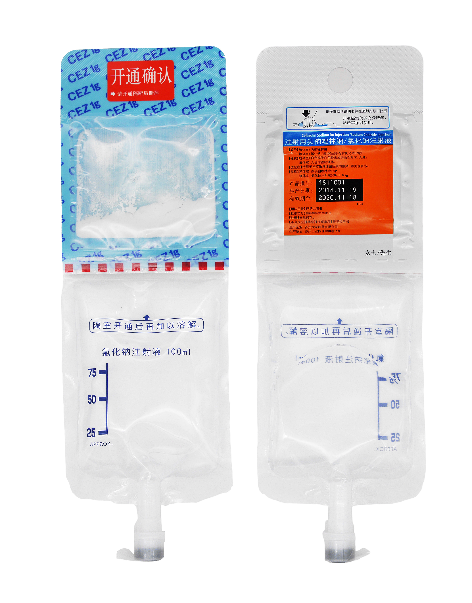
即配型粉液双室袋注射剂
注射用头孢唑林钠/氯化钠注射液
（即配林®）
苏州大冢制药有限公司

Slide 2






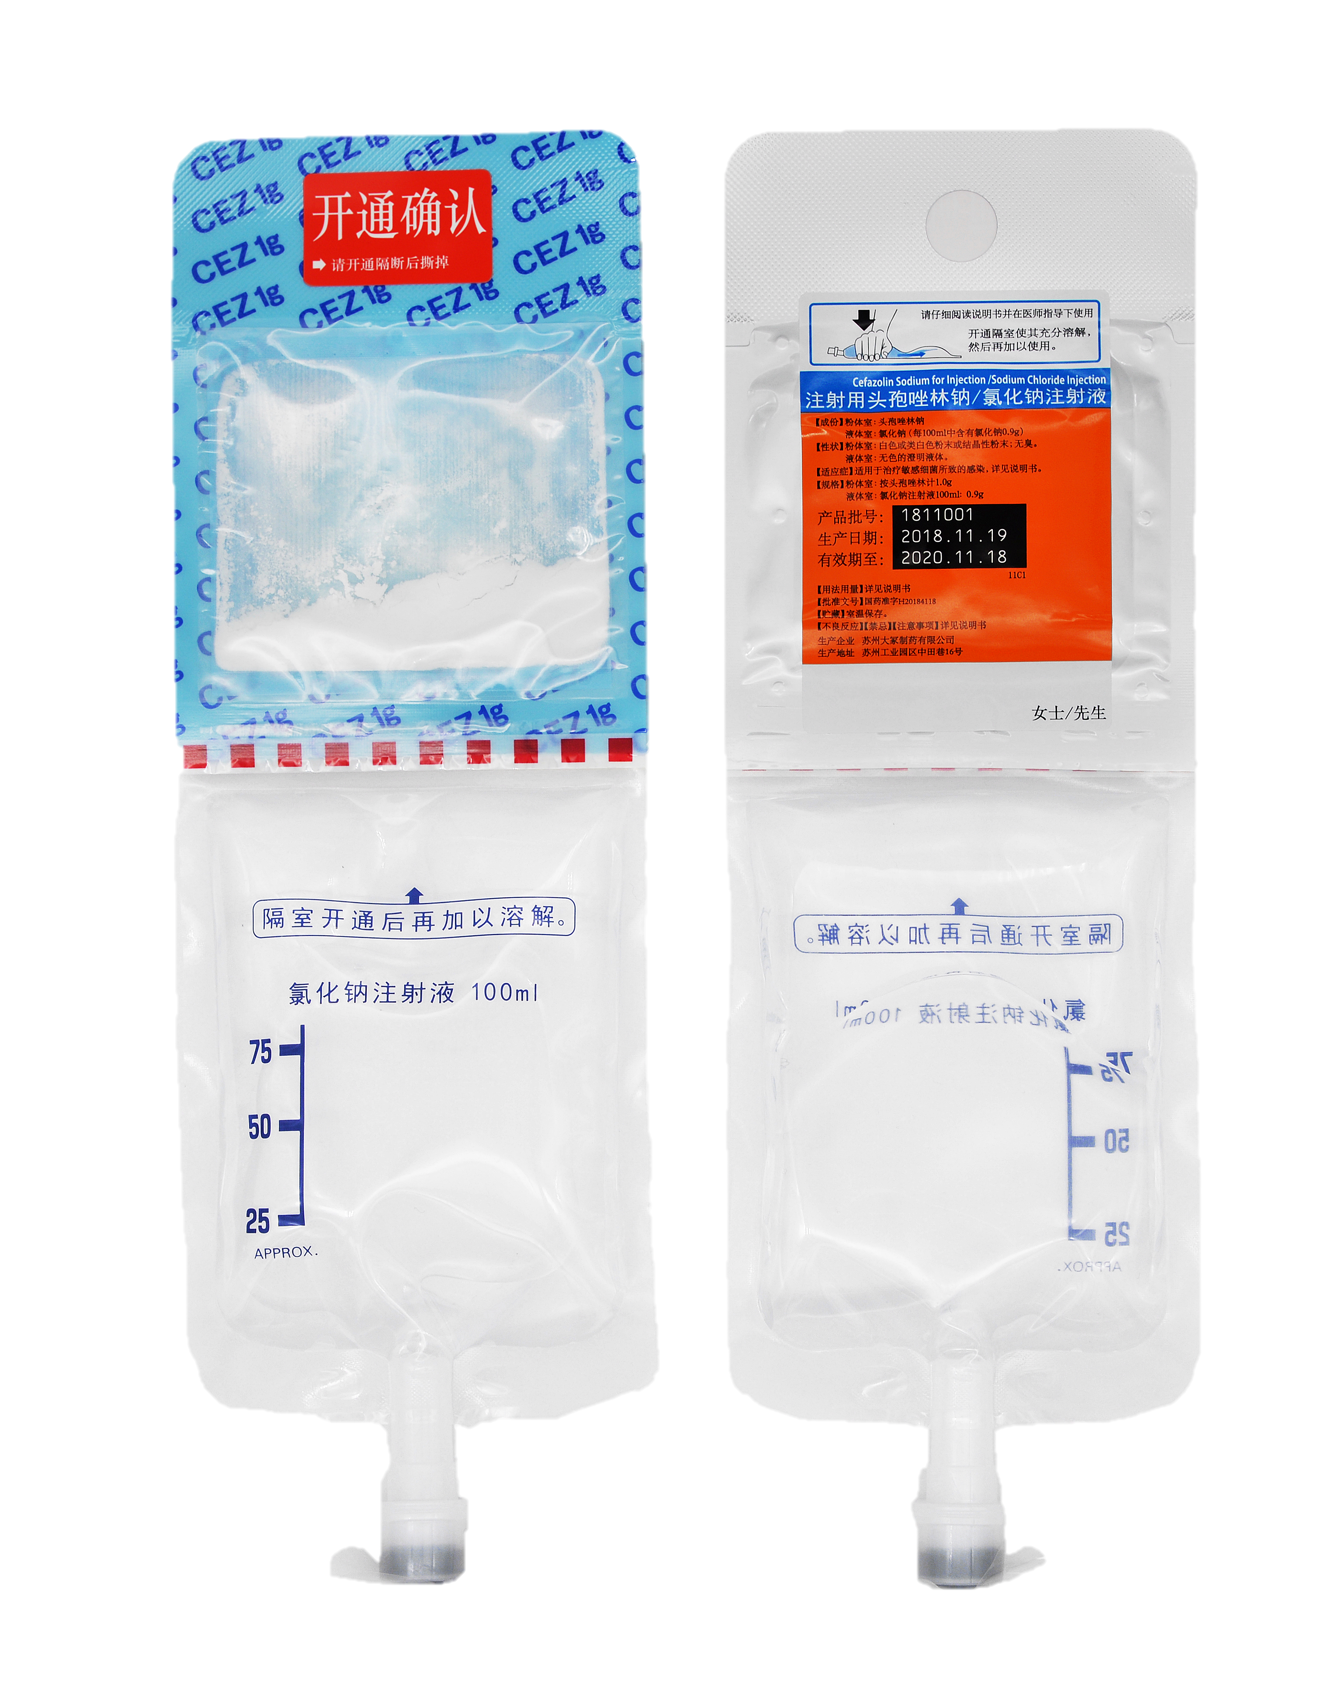



目 录
药品基本信息
安全性
CONTENTS
有效性
创新性
公平性

Slide 3
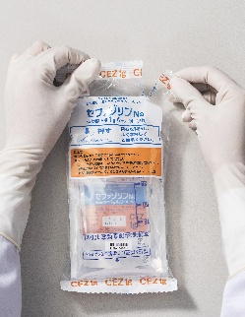
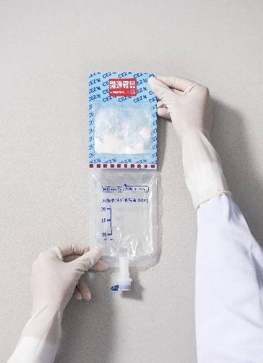
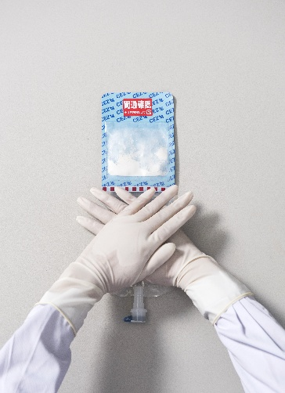
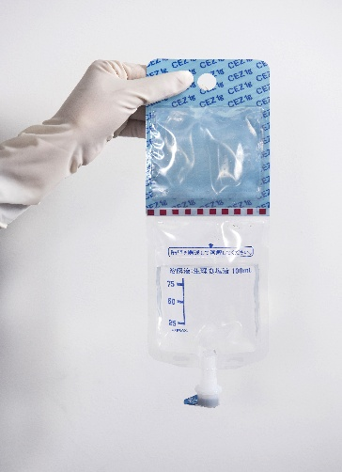
01 即配林® 基本信息
通用名
      注射用头孢唑林钠/氯化钠注射液 （即配林®，本品为即配型粉液双室袋注射剂）
      粉体室：按头孢唑林计1.0g；液体室：氯化钠注射液100ml：0.9g
      适用于治疗敏感细菌所致的感染，多用于外科手术前的预防用药。
      预防外科手术后感染时，一般为术前0.5～1 小时静脉给药1g，手术时间超过6小时者术中加用0.5～1g，术后每6～8 小时0.5～1g，至手术后24 小时止。
规格
适应症
用法用量
配置方法→
熟练使用后，配置完成仅需10秒
① 拆封
② 展开
③ 按压
④ 确认

Slide 4
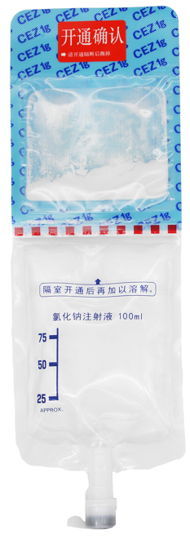
01 即配林® 基本信息
所治疗疾病基本情况及发病率情况：
手术部位感染（surgical site infection，SSI）是手术患者术后最常见的并发症。在高收入国家，SSI发生率在1.2%~5.2%之间， 中国约为3.27%。
2019年中国公立医院住院病人手术人次为5672万，Ⅰ类切口手术患者2652万人。
未满足的治疗需求：
SSI的预防大于治疗，围术期抗菌药物合理使用占据至关重要的一环，2019年中国Ⅰ类切口手术患者抗菌药物预防用药，给药时机符合要求的占比仅为67.2%，给药时机不合理主要表现在术前不用术后才用、进手术室前超过1小时用药等情况。
临床缺乏可即配即用的、具有循证医学证据的Ⅰ类切口手术预防用药。
中国大陆首次上市时间：2018-07
目前大陆地区同通用名药品的上市情况：0家
全球首个上市国家/地区及上市时间：2018-07，中国
是否为OTC药品：否
参照药品建议：注射用头孢唑林钠（西林瓶制剂），理由如下：
本品为即配型粉液双室袋制剂，能够提升用药安全性，提高预防给药时机的正确率，降低手术部位感染的发生;
因目录内尚无同等临床优势的同类产品可供参考，只能选取其对应成分的西林瓶产品，故选用其过评后的中位数价格作为参照

Slide 5
02 即配林® 安全性
与目录内同类药品比较，具有以下优势：
保证患者用药安全：
  即配即用，确保药效、无杂质增加；
  配置过程全密闭，无微粒、微生物污染（见右表）
  药物及溶媒固定，无溶媒选择错误风险
  （一般静脉配置差错发生率为1.57%^{[1]}）
保证医务工作者安全：
  无需注射器操作，无配制人员针刺损伤的风险
国内四大三甲医院联合研究结果显示
➊ 粉液双室袋相比西林瓶，不引入不溶性微粒等污染
表1 配制前后不溶性微粒的对比Ｍｅｄｉａｎ（个／ｍＬ）
该药品在国内外的不良反应发生情况
  国内：该产品自2018年9月获批上市以来，共接收到不良反应自发报告9例，均为头孢菌素类常见不良反应，经停药或采取相应措施处理后均好转/痊愈。
  国外：未检索到5年内有发布相关安全性信息。
药品说明书收载的安全性信息
  不良反应发生率低，偶有药物热。有过敏史者慎用。本品与部分抗生素、钙制剂等有配伍禁忌，与华法林合用会增加出血风险，与利尿剂合用有增加肾毒性可能。
[1] 某三甲医院静脉药物配置中心不合理处方分析 [J]. 海峡药学, 2020, 32(10): 2.

Slide 6
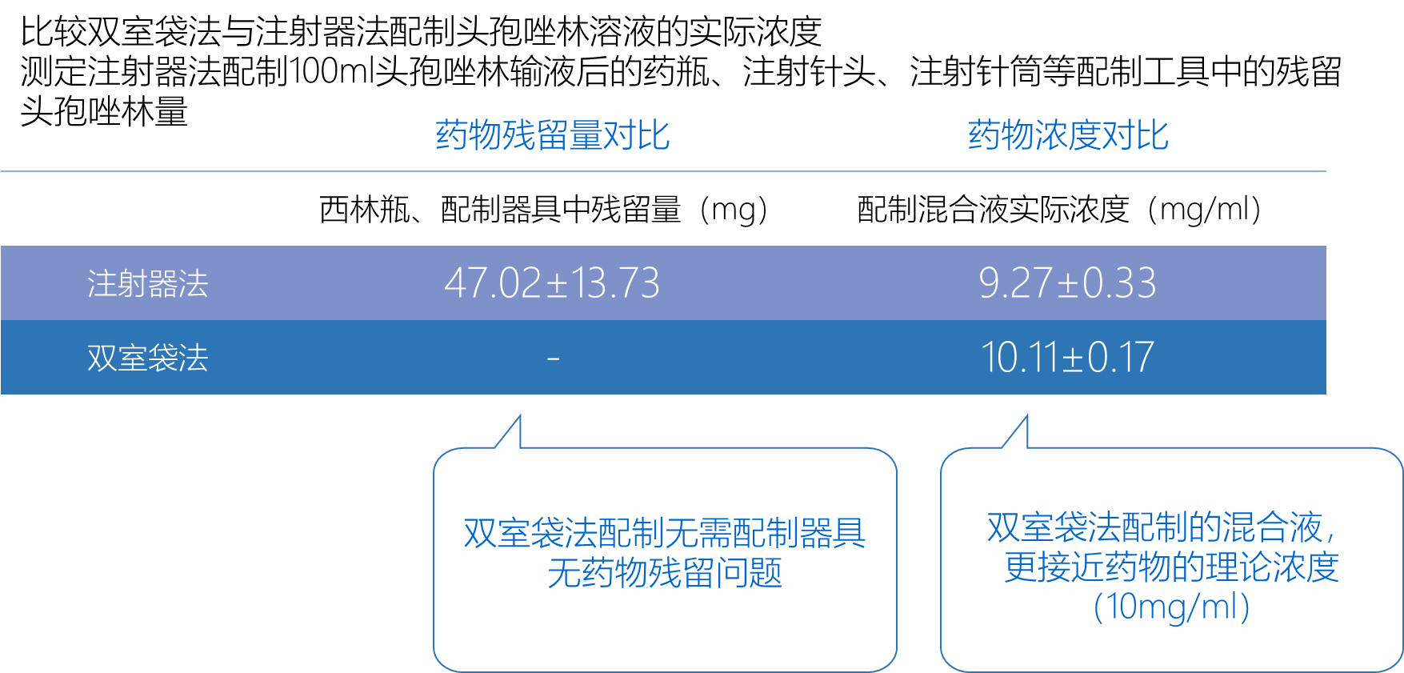
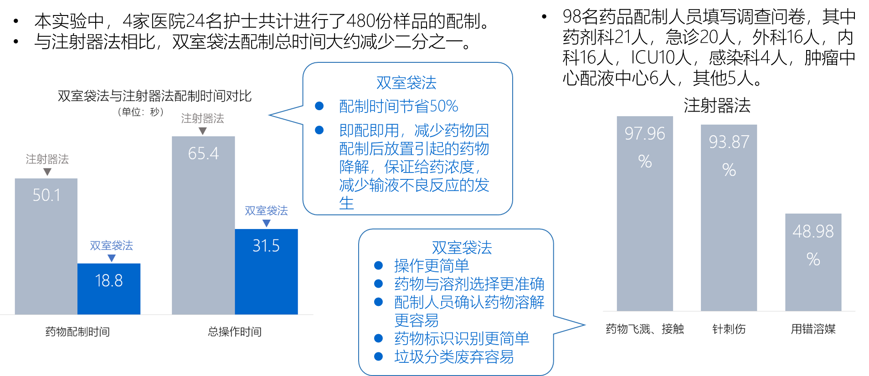
03 即配林® 有效性
准确性试验：药物残留量对比
与对照药品疗效方面的比较，具有以下优势：
即配林®可解决西林瓶配制过程中的以下问题：
① 药物残留（即配林®配制无药物残留，确保用药浓度）
② 易引入微粒、微生物（即配林®配制过程全密闭）
③ 操作人员针刺损伤（即配林®配制过程不使用注射器）
④ 长时间放置药效降低、杂质增加（即配林®即配即用）
便利性试验：药物配制时间对比
多部指南均推荐使用有循证医学证据的第一代头孢菌素-头孢唑林对I、II类切口手术及特殊诊疗操作进行预防感染。
如《抗菌药物临床应用指导原则》（2015年版）
《围手术期预防应用抗菌药物指南》（2006年版）
《骨科择期手术加速康复预防手术部位感染指南（2020年版）
临床指南/诊疗规范推荐

Slide 7
04 即配林® 创新性
主要创新点：
① 粉液双室袋制剂为大冢全球首创，获得五项中国发明专利。
② 即配即用：
  革命性的改变了粉针剂的传统配制方式，一拍即合
  解决了西林瓶配制时易发生错误，微粒、微生物污染等问题
  使药物混合以后的溶液仍然符合最新版药典标准，实现了将GMP严格管理的理念延伸至临床
  是一种全新的“零污染，更安全，更高效”的全密闭输液配置产品。
创新带来的临床价值：
① 提高用药安全：配制过程全密闭，解决传统配制微粒、微生物污染的问题，减少输液不良反应；
② 简化配置操作：10秒配制完成，且能避免针刺伤和溶媒、剂量选择错误，保障医患安全；
③ 优化给药时间：即配即用，提高重症患者抗菌药物给药及时性；
④ 降低管理成本：通过技术创新，实现临床用药标准化、工业化，降低医院综合成本（人力成本，医废处理成本等）；
⑤ 特殊情况使用：尤其适合在无静脉药物配制中心或其无法覆盖的情况下（如手术预防、急诊等）使用。

Slide 8
05 即配林® 公平性
所治疗疾病对公共健康的影响描述 | ① 提高I类切口手术患者预防给药时机的正确率，降低手术部位感染的发生，减少患者负担，节约医保费用； ② 不受配制环境限制，且可快速应对各种紧急情况如重大公共卫生事件、自然灾害、急救等，提高救治效率，在《突发公共卫生事件背景下静脉用药集中调配应急模式专家共识》中推荐作为首选药品配备剂型。
符合“保基本” 原则描述 | 符合保基本原则： ①意愿支付价格与目前西林瓶产品的价值相当，药品费用水平与基本医疗保险基金和参保人承受能力相适应； ②有利于提升整体医疗卫生水平，可保证任何医疗卫生条件下，患者均能获得稳定优质的输液产品。
弥补目录短板描述 | 增加临床用药剂型： ① 减少紧急状况下的药物配置时间提高给药及时性； ② 增加紧急用药需求下可选择药物的种类； ③ 可提高目录内头孢类产品的溶液质量，避免在配置过程中造成的微粒和微生物污染。
临床管理难度描述 | 为有循证医学证据的一代头孢菌素，各省列入非限制级抗菌药物管理。在临床中多用于预防I类切口手术感染，使用量及时长均有明确要求，不会产生滥用或超说明书用药情况。

